Slide 1
期末复习（10、11、12）
姜 度

Slide 2
系统级I/O
以下四句都是关于Unix I/O的说法。其中正确的是：
从网络套接字（socket）读取内容时，可以通过反复读的方式处理不足值问题，直到读完所需要的数量或遇到EOF为止。
以O_RDWR方式打开文件后，文件会有两个指针，分别记录读文件的当前位置和写文件的当前位置。
用read函数直接读取控制台输入的文本行，会自动在行末追加‘\0’字符。
使用dup2(4, 1)成功进行重定向后执行close(4)，会导致1号文件描述符也不可用。
参考信息：O_RDWR表示文件可读可写；dup2(oldfd, newfd)表示将oldfd重定向给newfd。
答案：A。
说明：B. 并没有两个指针，读写操作是共用一个指针的；C. read操作不会追加‘\0’字符；D. close(4)后1号描述符仍然可用。

Slide 3
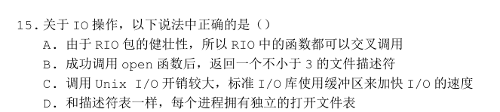

系统级I/O

Slide 4

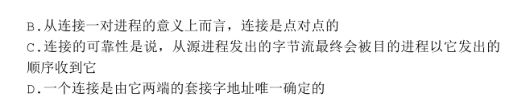
网络编程

Slide 5
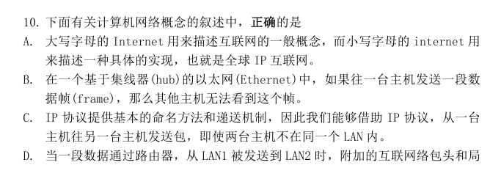

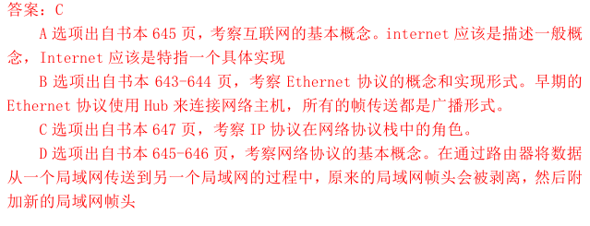
网络编程

Slide 6
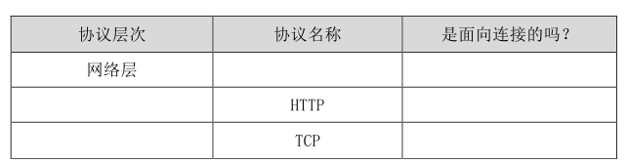
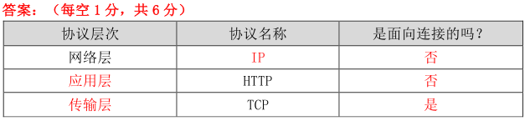
网络编程

Slide 7
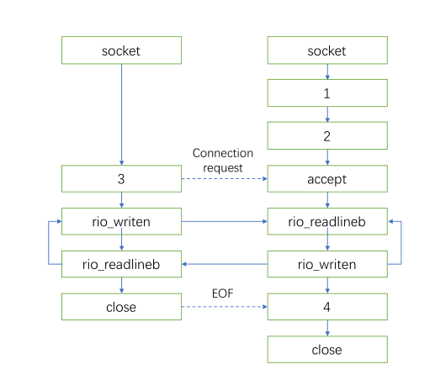
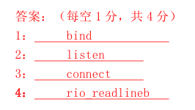
网络编程

Slide 8
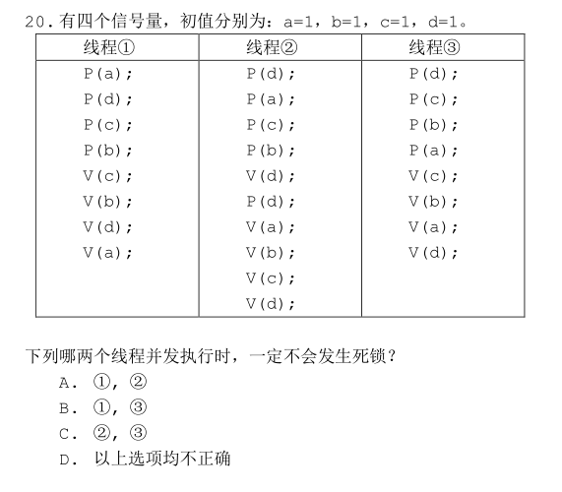
并发编程

Slide 9
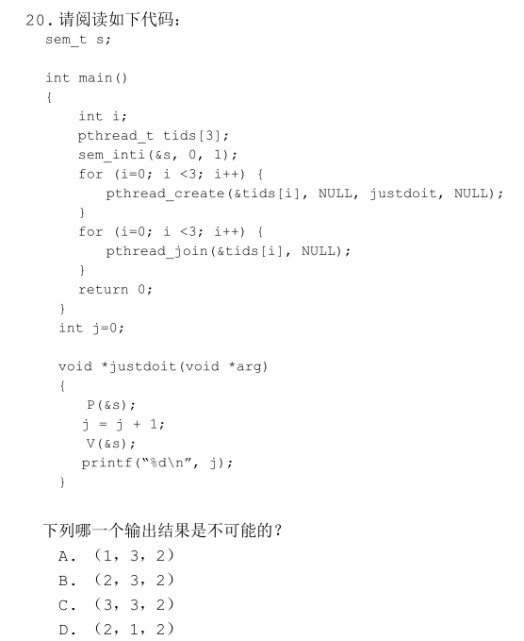

Slide 10
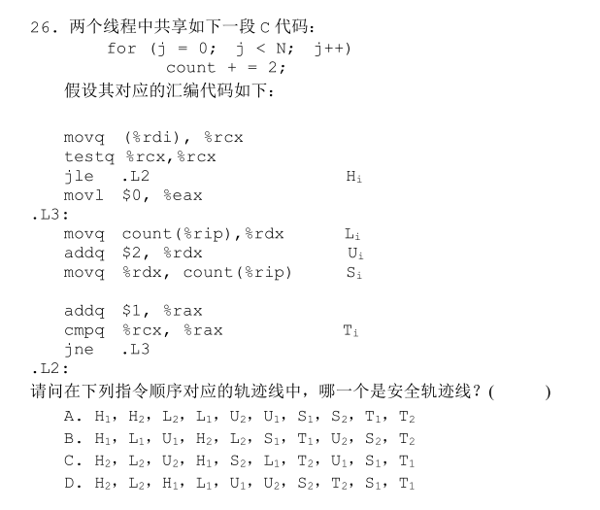

Slide 11
Thanks.

